Slide 1
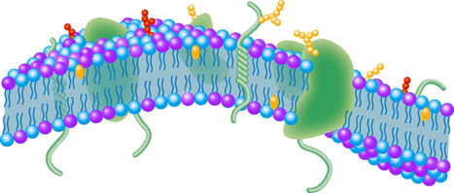
Мембрана
виконала учениця 10-А класу
Александрова Ірина

Slide 2
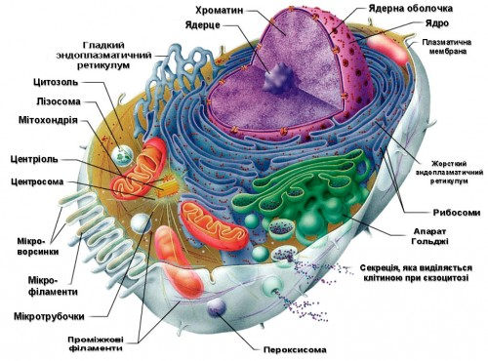
КЛІТИННА МЕМБРАНА (син.: цитоплазматична мембрана, плазматична мембрана, плазмолема, cytolemma, plasmаlemma) - мембрана, яка відокремлює цитоплазму клітини від навколишнього середовища або від оболонки клітини (у рослинних клітинах).

Slide 3
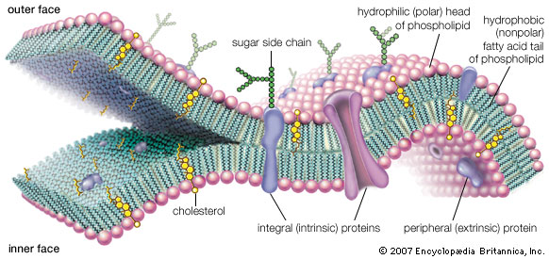
Товщина клітинної мембрани - 7-10 нм. Компоненти клітинної мембрани формуються в гранулярній ендоплазматичній сітці, потім модифікуються в комплексі Гольджі.

Slide 4
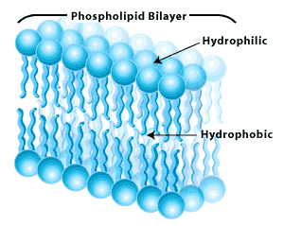
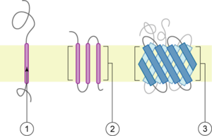
Плазматична мембрана складається з молекул білків і фосфоліпідів

Slide 5
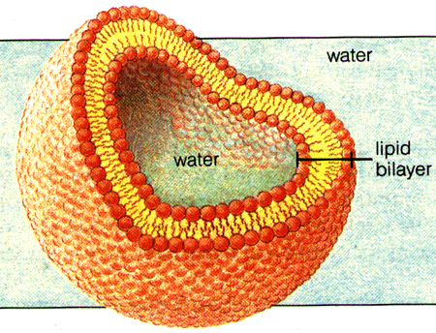
Молекули фосфоліпідів розташовані в два ряди - гідрофобними кінцями всередину, гідрофільними голівками до внутрішнього і зовнішнього водного середовища.

Slide 6
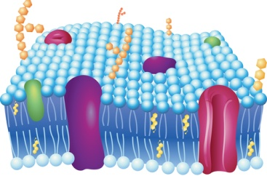
В окремих місцях біслой (подвійний шар) фосфоліпідів наскрізь пронизаний білковими молекулами (інтегральні білки). Усередині таких білкових молекул є канали - пори, через які проходять водорозчинні речовини.

Slide 7
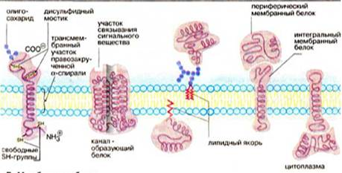
Інші білкові молекули пронизують біслой ліпідів наполовину з однією або з іншого боку (напівінтегральні білки). На поверхні мембран еукаріотичних клітин є періферичні білки.
Молекули ліпідів і білків утримуються завдяки гідрофільно-гідрофобним взаємодіям.

Slide 8
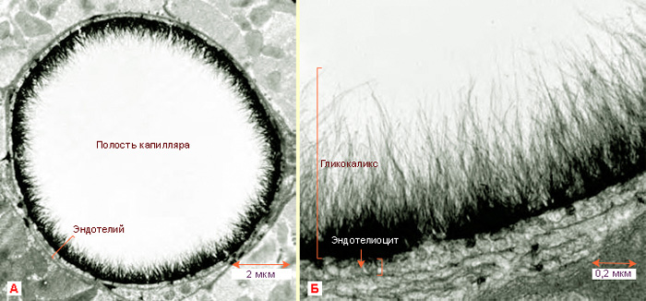
До складу плазматичної мембрани еукаріотичних клітин входять також полісахариди. Їх короткі, сильно розгалужені молекули пов'язані з білками, утворюючи глікопротеїни, або з ліпідами (гліколіпіди). Зміст полісахаридів в мембранах складає 2-10% по масі. Полісахаридний шар завтовшки 10-20 нм, що покриває згори плазмалему тваринних клітин, дістав назву глікокаликс.

